Slide 1



brezskrbnikvremenska budilka
Predstavitev delovanja spletne storitve pri predmetu Integracijsko programiranje
Davor Gričar 3. letnik R-IT

Slide 2
Cilj projekta
Iz spletne strani Accuweather pridobiti podatke
Podatke razpoznati
Poslati preko spleta in jih sprejeti na androidu
Integrirati pridobljene podatke v budilko
Prikazati uporabniku

Slide 3
Problemi pri inštalaciji
Vključevanje dodatnih knjižnic v spletno storitev
Zunanje .jar datoteke potrebno shraniti v lib mapo Tomcata

Slide 4
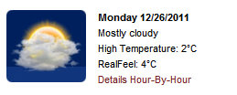
Accuweather
Pridobim podatke za en dan naprej
Shranim v tabelo z htmlcleanerjem

Slide 5
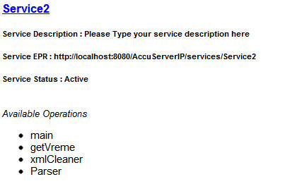
Spletna storitev
Apache Tomcat7 + Axis2
Takole nam Tomcat prikaže možne servise

Slide 6
Spletna storitev – razpoznavanje 1
V spletno storitev dobim kraj
public String Parser(String kraj) throws Exception{
Popravim imena krajev
kraj = kraj.replace("Š", "s");
In pokličem XML cleaner
TagNode stran = xmlCleaner("http://www.accuweather.com/en-us/si/" + kraj + "/" + kraj + "/forecast.aspx");

Slide 7
Spletna storitev– razpoznavanje 2
TagNode[] all = findInfo(stran, "//div[@id='content_640']//div[@class='fltLeft'][1]//div[@style='margin-bottom: 10px;']");
String[] img_url = findInfo(all[i], "//div[@class='ForecastIcon']//img")[0].getAttributeByName("src").toString().split("/");
TagNode[] info = findInfo(all[i], "//span");

Slide 8
Spletna storitev– Prevod opisa
Iz accuweatherja dobim opis v angleščini
Prevod v slovenščino z Microsoft Bing Translator
Microsoft translator Java API
String prevod = Translate.execute(vreme[1].getOpis().toString(), Language.SLOVENIAN);
vreme[1].setOpis(prevod);

Slide 9
Spletna storitev– Vračanje podatkov
Podatke vrnem v obliki niza
return vreme[1].getSlika().toString() + ";" + vreme[1].getRealfeel().toString() + ";" + vreme[1].getOpis().toString();

Slide 10
Android
Asinhron klic
Uporaba ksoap2 knjižnice
Izbira kraja
Prikaži vreme za jutrjšnji dan
Lovljenje napak

Slide 11
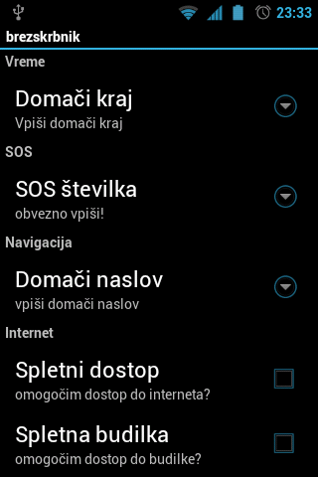
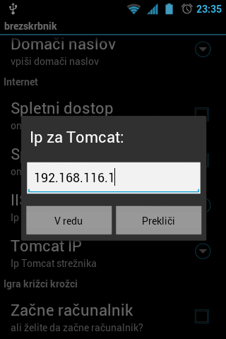
Android - Primer
Vpis domačega kraja
Vpis ip naslova strežnika

Slide 12
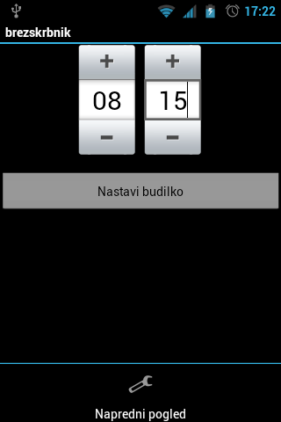
Android - Primer
Izberemo čas in kliknemo vključi budilko

Slide 13
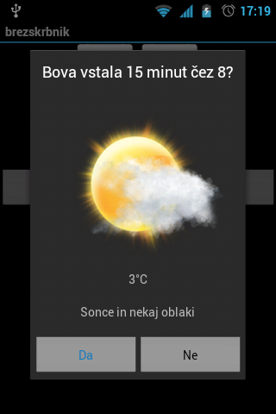
Android - Primer
Vremenska napoved (prevedena) in možnost odločitve (če je vreme lepo bo bolj viden gumb „Da“ in obratno).

Slide 14
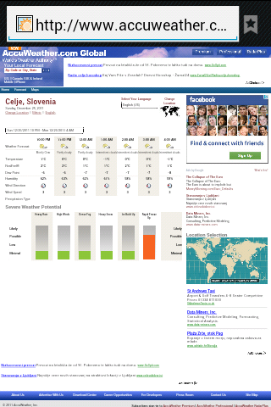
Android - Primer
Ob kliku na ikono, se nam odpre bolj podrobna vremenska napoved.

Slide 15
Android - Primer
Napredni meni

Slide 16
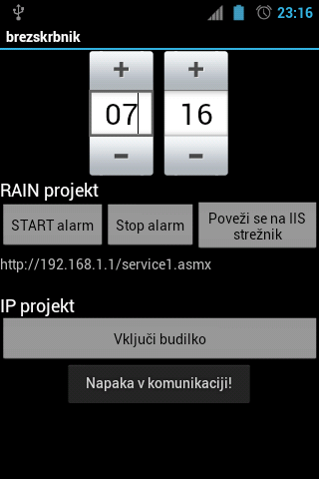
Android - Primer
Primer neuspešnega klica spletne storitve (ni internetne povezave).

Slide 17
Zaključek in Vprašanja?
Hvala za poslušanje

